Slide 1


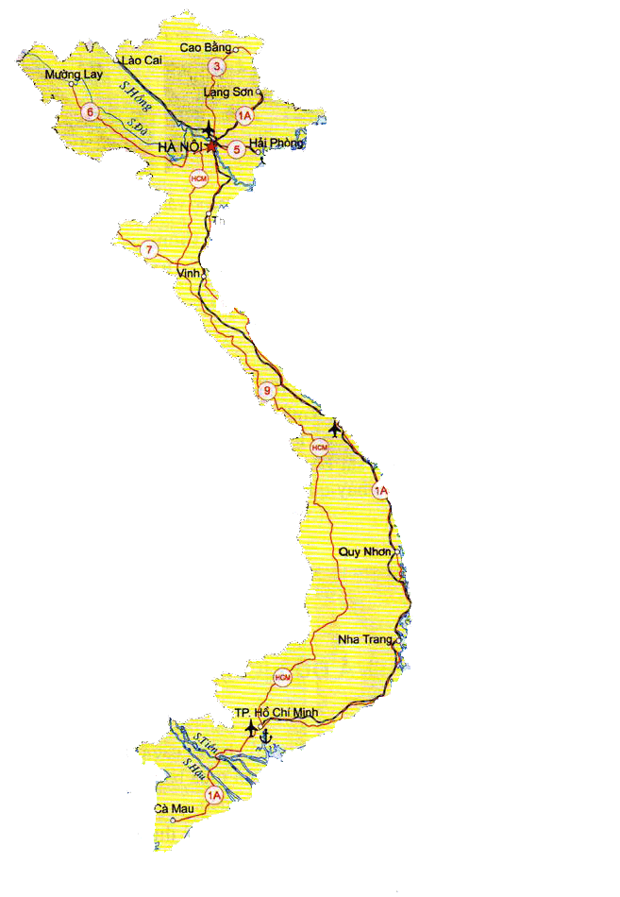


Lịch sử
NÀM
Bài 18: Trường học thời Hậu Lê

Slide 2










Slide 3






Slide 4
Câu 1: Vị Vua nào đã cho soạn bộ luật Hồng Đức?
Lê Thánh Tông

Slide 5
Điểm tiến bộ của bộ luật Hồng Đức là gì?
Bảo vệ một số quyền lợi của phụ nữ

Slide 6
Thời Hậu Lê, người nắm giữ mọi quyền hành là ai?
Vua

Slide 7
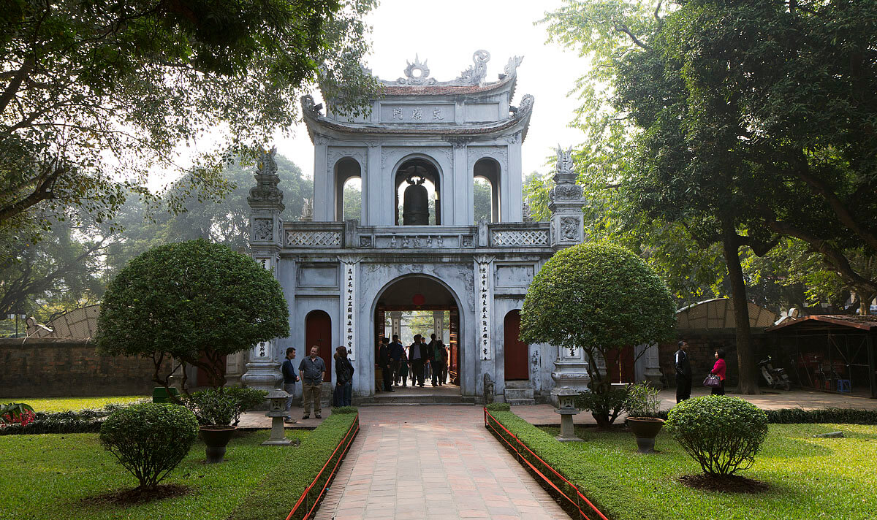
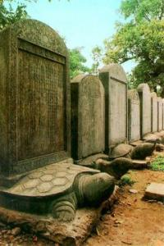
Đố em biết đây là ảnh chụp di tích lịch sử nào?
Di tích có từ bao giờ?

Slide 8

Môn: Lịch sử
Bài: Trường học thời Hậu Lê
Hoạt động 1: TỔ CHỨC GIÁO DỤC THỜI HẬU LÊ

Slide 9

Thảo luận nhóm
  - Đọc thầm sách giáo khoa để trả lời vào phiếu học tập sau:
Câu hỏi | Trả lời
1. Nhà Hậu Lê đã tổ chức trường học như thế nào?
2. Những ai được vào học ở Quốc Tử Giám?
- Dựng lại Quốc Tử Giám, xây dựng nhà Thái học. Mở rộng trường công.
- Con cháu vua quan và con em thường dân học giỏi cũng được vào học.
3. Nội dung học tập để thi cử ra sao?
4. Chế độ thi cử thời Hậu Lê thế nào?

Slide 10

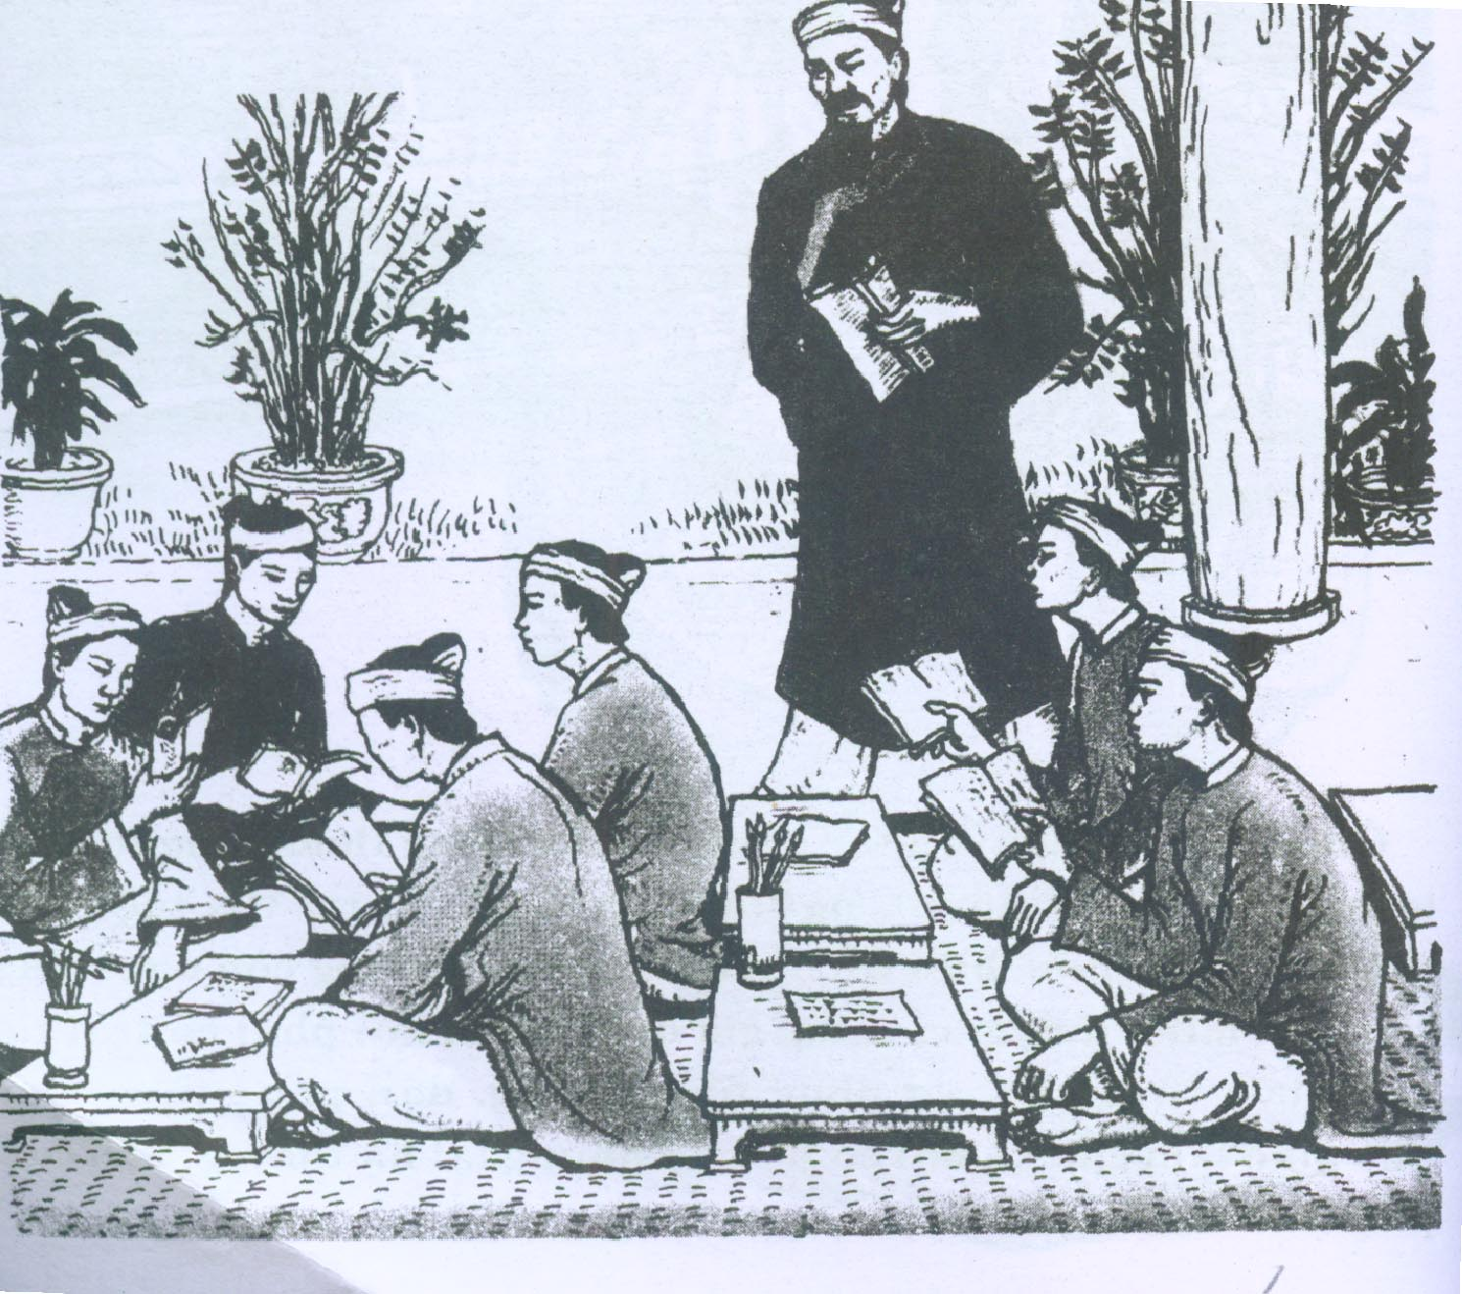
Thảo luận nhóm
  - Đọc thầm sách giáo khoa để trả lời vào phiếu học tập sau:
Câu hỏi | Trả lời
1. Nhà Hậu Lê đã tổ chức trường học như thế nào?
2. Những ai được vào học ở Quốc Tử Giám?
- Dựng lại Quốc Tử Giám, xây dựng nhà Thái học. Mở rộng trường công.
- Con cháu vua quan và con em thường dân học giỏi cũng được vào học.
3. Nội dung học tập để thi cử ra sao?
4. Chế độ thi cử thời Hậu Lê thế nào?
Nho giáo (Khổng Tử). Học sinh phải học thuộc lòng những điều Nho giáo dạy.
- Ba năm có một kì thi Hương ở các địa phương và thi Hội ở kinh thành. Ai đỗ kì thi Hội được dự kì thi Đình để chọn tiến sĩ.

Slide 11
Môn: Lịch sử
Bài: Trường học thời Hậu Lê
Hoạt động 1: TỔ CHỨC GIÁO DỤC THỜI HẬU LÊ
- Dựng lại Quốc Tử Giám, xây dựng nhà Thái học. Mở rộng trường công. Con cháu vua quan và con em thường dân học giỏi cũng được vào học.
- Nội dung học tập là giáo lý Nho giáo.
- Cứ ba năm có một kì thi Hương ở các địa phương và thi Hội ở kinh thành. Ai đỗ kì thi Hội được dự kì thi Đình để chọn tiến sĩ.

Slide 12
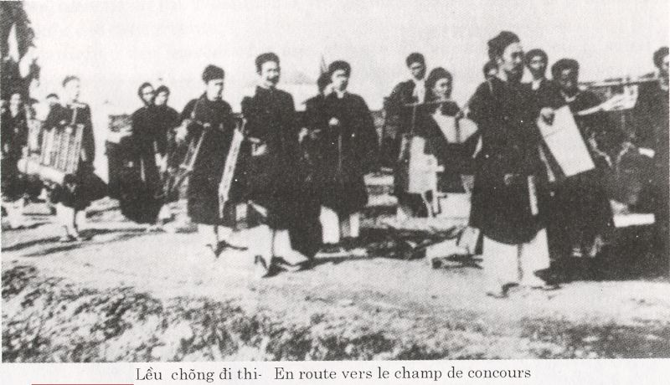
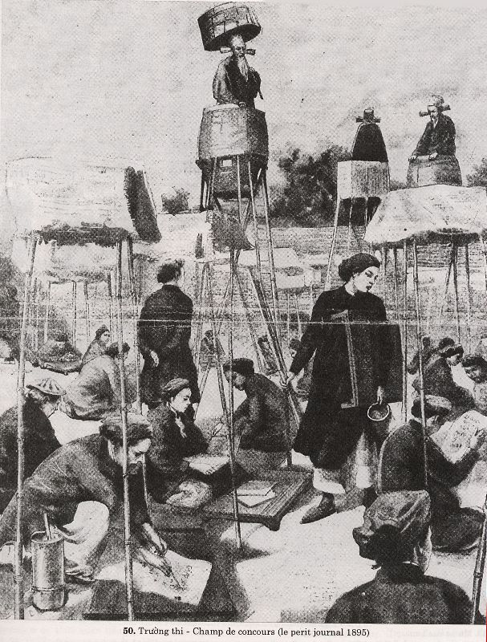
Lều chõng đi thi
Trường thi

Slide 13
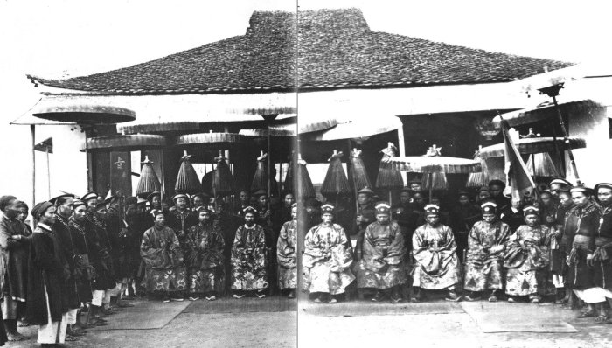
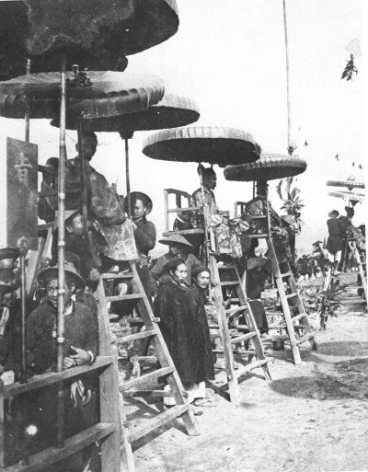
Hội đồng giám khảo

Slide 14
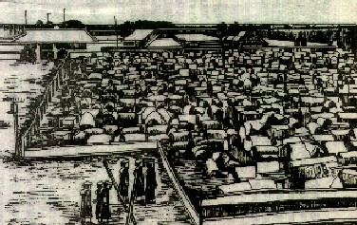
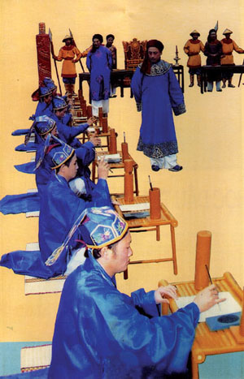
Kì thi Hương ở Nam Định
Tái hiện Hội thi Đình ở thời Hậu Lê

Slide 15
Môn: Lịch sử
Bài: Trường học thời Hậu Lê
Hoạt động 2: NHỮNG BIỆN PHÁP KHUYẾN KHÍCH HỌC TẬP CỦA NHÀ HẬU LÊ
Đọc SGK, thảo luận nhóm 4 và trả lời câu hỏi:
Nhà Hậu Lê đã làm gì để khuyến khích việc học tập?

Slide 16
Hoạt động 2: NHỮNG BIỆN PHÁP KHUYẾN KHÍCH HỌC TẬP CỦA NHÀ HẬU LÊ
Những việc nhà Hậu Lê đã làm để khuyến khích việc học tập là:
+ Tổ chức Lễ xướng danh (lễ đọc tên người đỗ)
+ Tổ chức Lễ vinh quy (lễ đón rước người đỗ cao về làng)
+ Khắc tên tuổi người đỗ cao (tiến sĩ) vào bia đá dựng ở Văn Miếu để tôn vinh người có tài.
+ Ngoài ra, còn kiểm tra định kì trình độ của quan lại để các quan thường xuyên học tập.

Slide 17
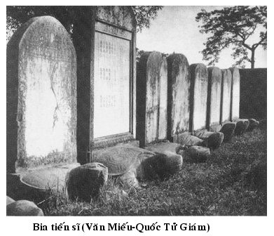
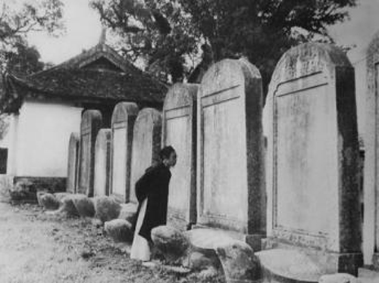
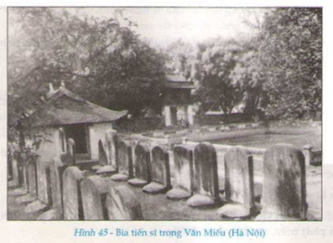

Slide 18
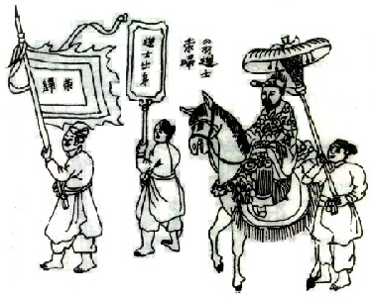
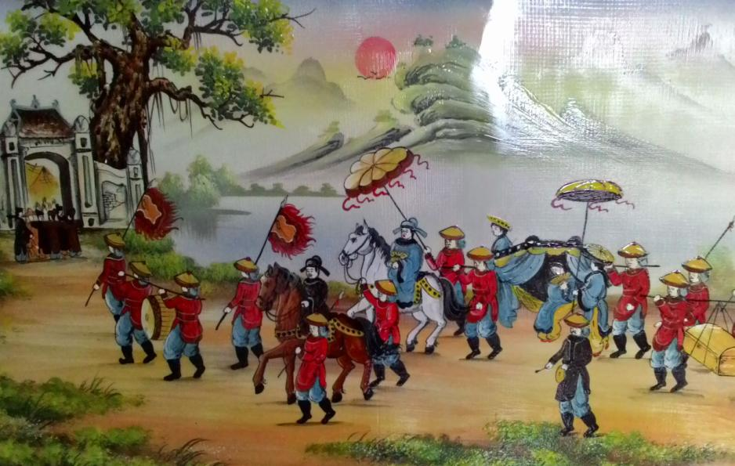
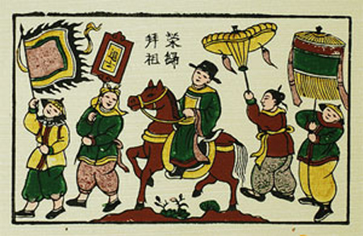
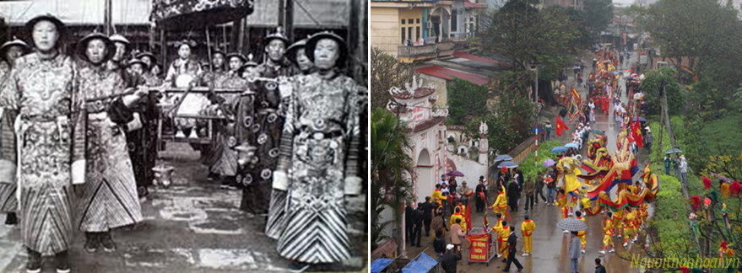
Vinh quy bái tổ

Slide 19
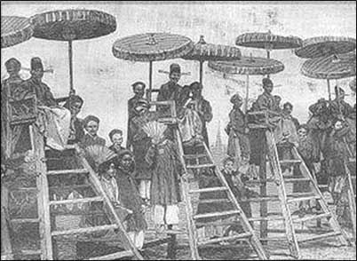
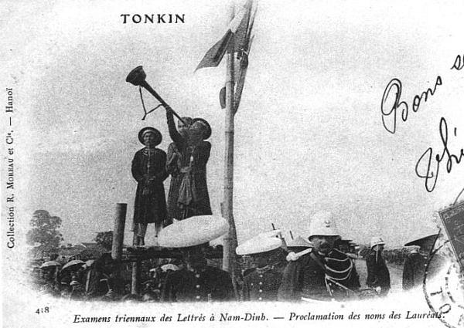
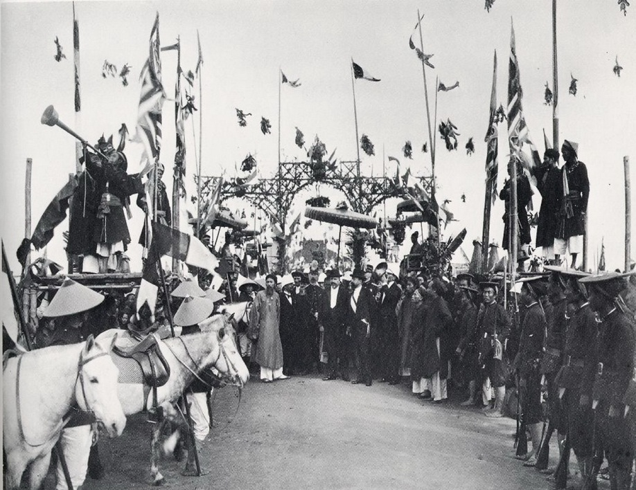
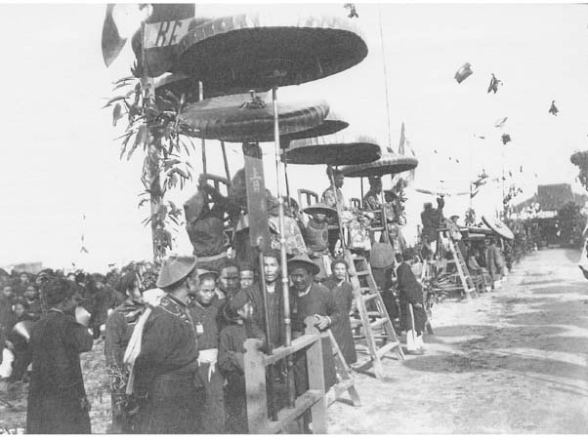
Lễ xướng danh

Slide 20

Môn: Lịch sử
Bài: Trường học thời Hậu Lê
GHI NHỚ
- Giáo dục thời Hậu Lê đã có nền nếp và quy củ.
- Trường học thời Hậu Lê nhằm đào tạo những người trung thành với chế độ phong kiến và nhân tài cho đất nước.

Slide 21
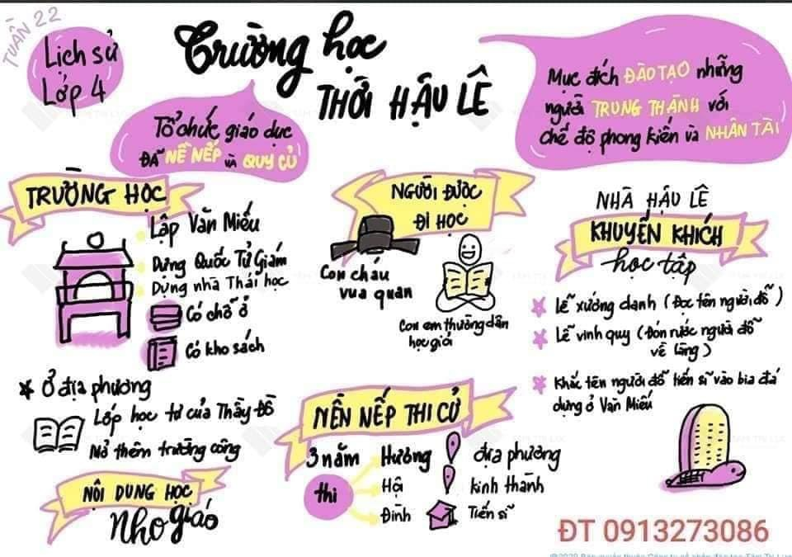

Slide 22


